Slide 1
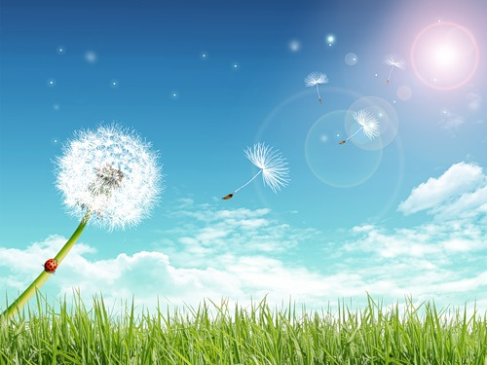
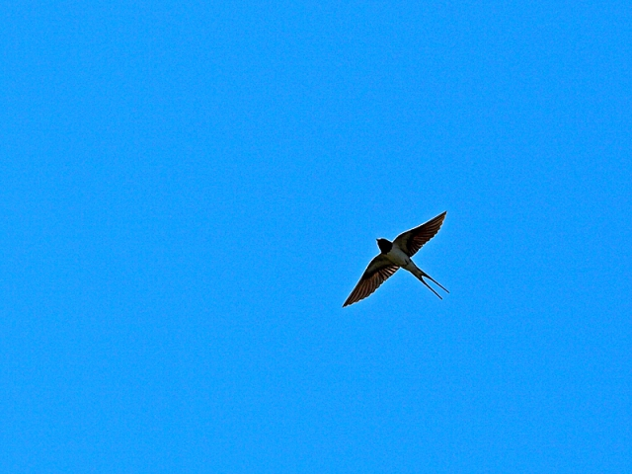
Речевое развитие Стихотворение А. Плещеева «Сельская песня».

Slide 2
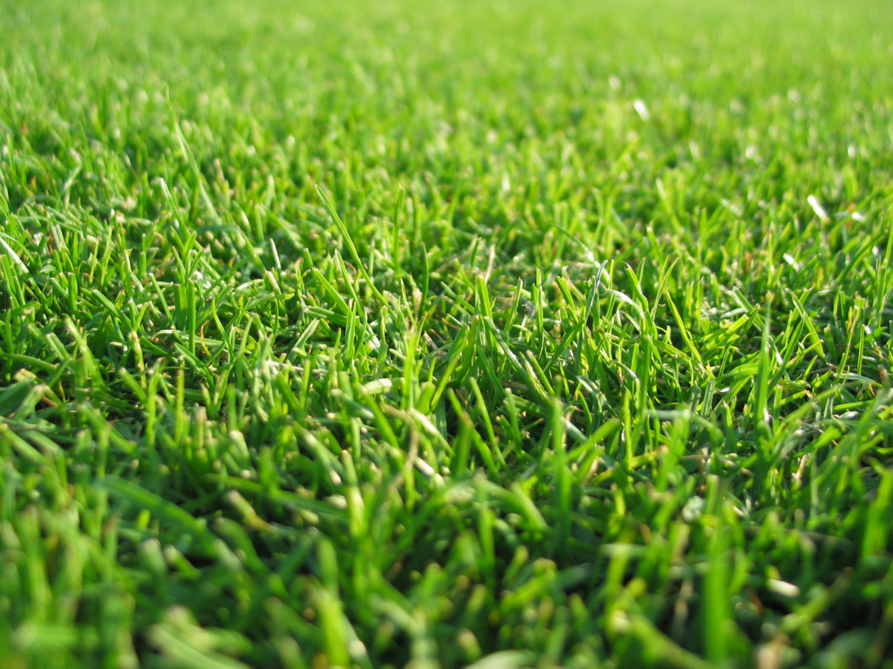
Травка зеленеет,

Slide 3
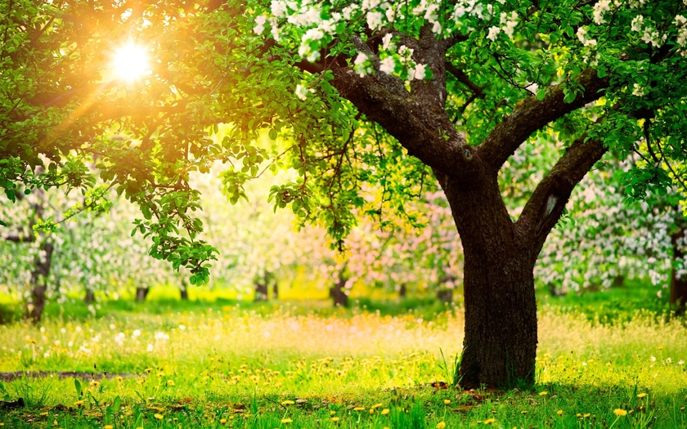
Солнышко блестит;

Slide 4
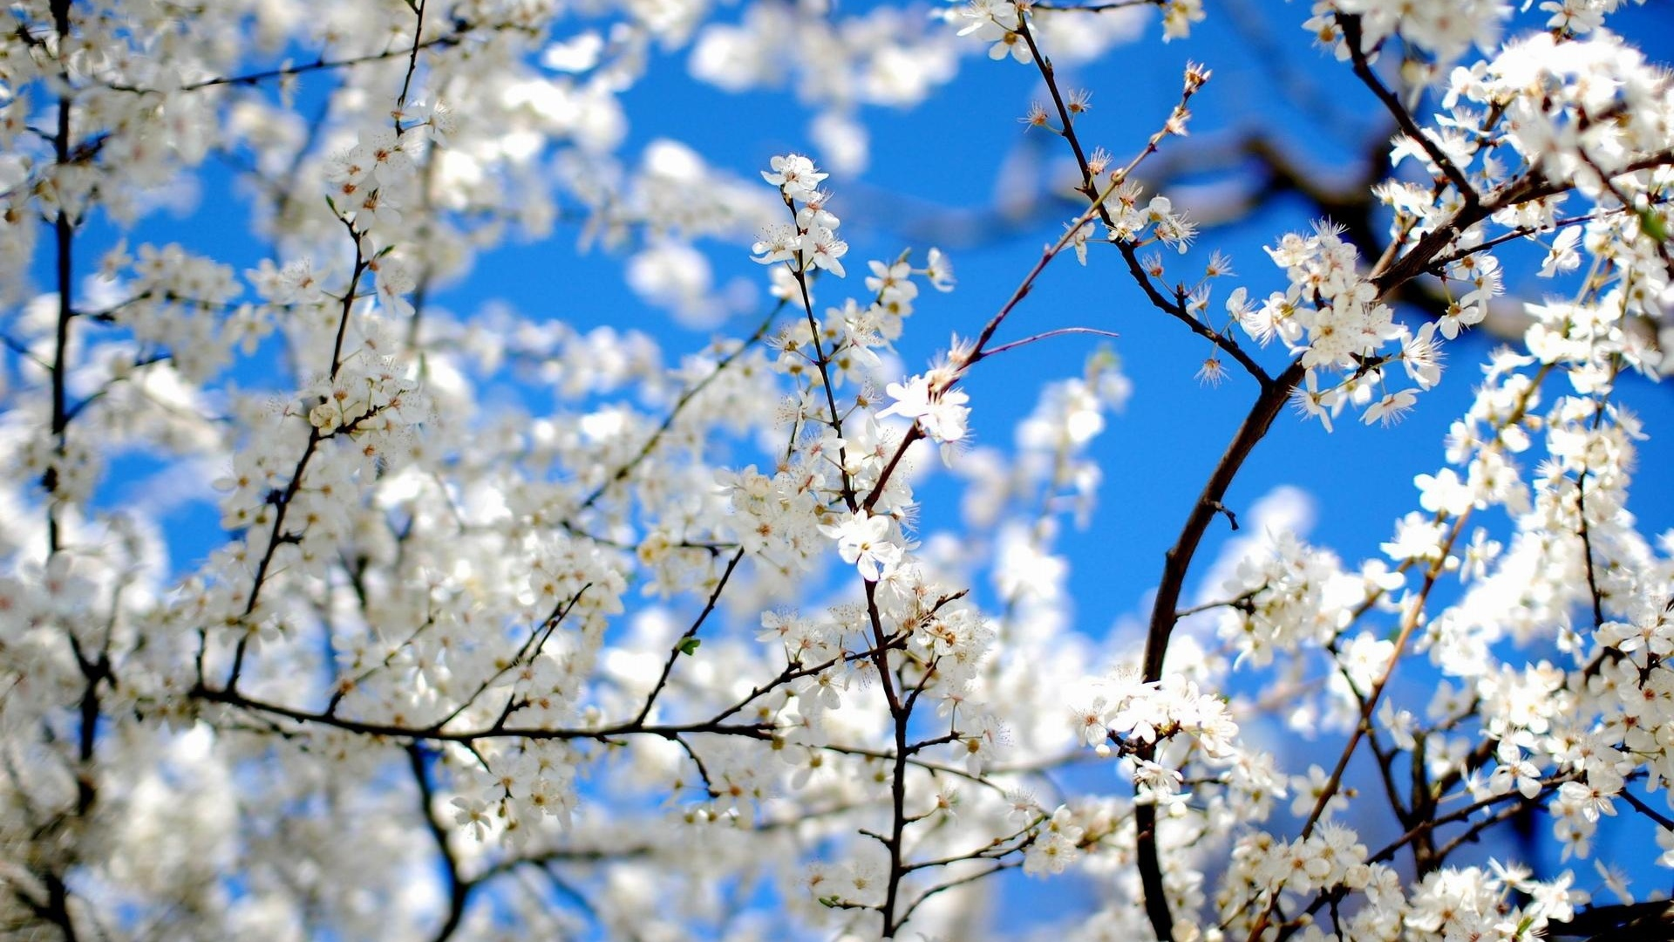
Ласточка с весною

Slide 5
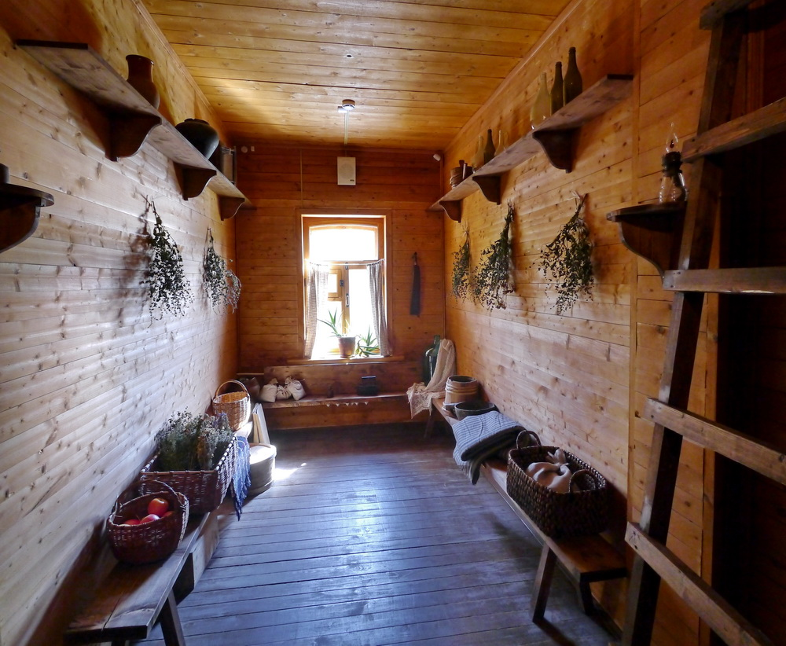
В сени

Slide 6
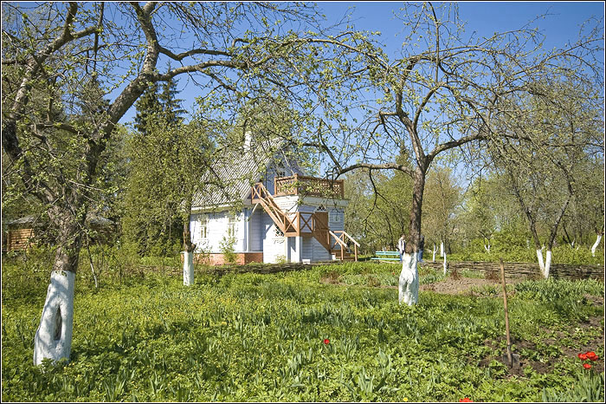
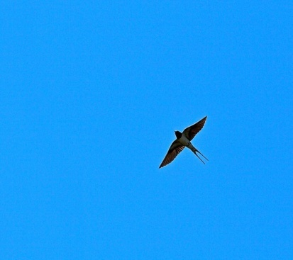
К нам летит.

Slide 7
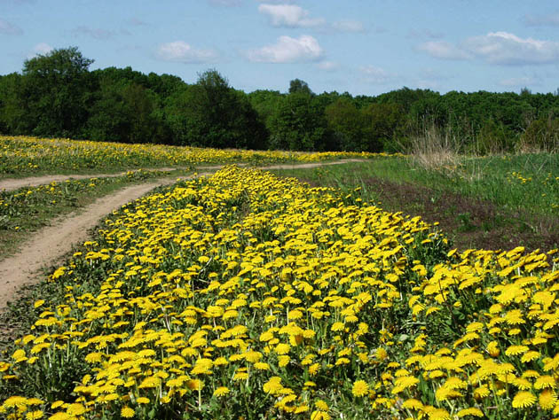
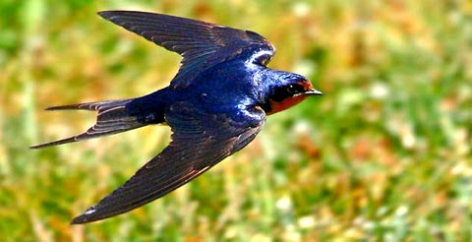
С нею солнце краше
И весна милей…

Slide 8
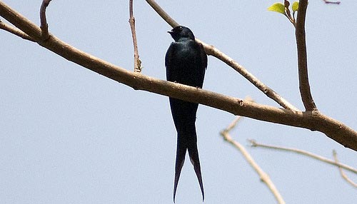
Прощебечь с дороги
Нам привет скорей!

Slide 9
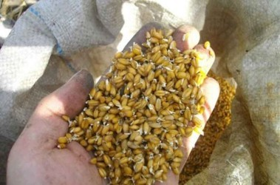
Дам тебе я зёрен,

Slide 10
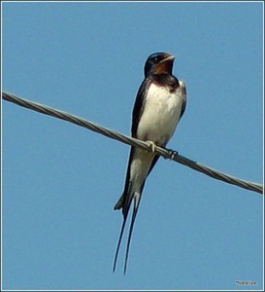
А ты песню спой,

Slide 11
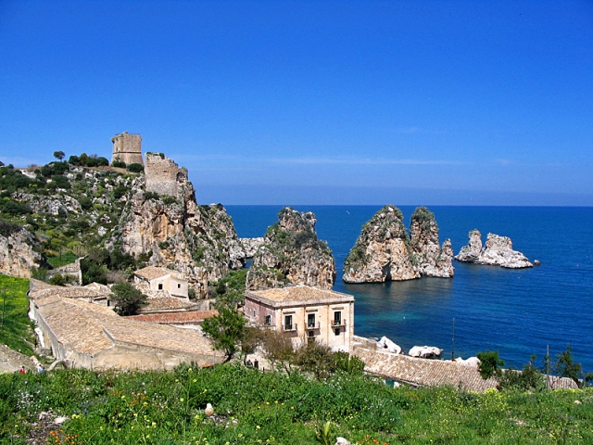
Что из стран далёких

Slide 12
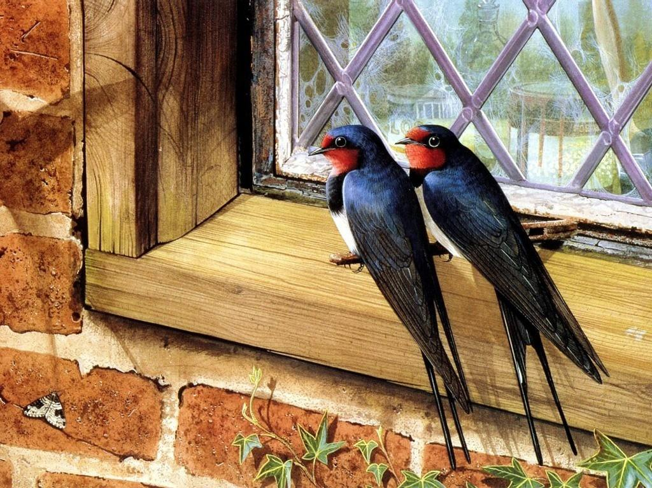
Принесла с собой…

Slide 13
Цель занятия: развитие мышления, развитие речи, развитие памяти и внимания.
Развитие чувства русского языка.
Активизация образования уменьшительно-ласкательных форм существительных.
Воспитание любви к природе.
Оборудование: специальное оборудование для показа слайдов, презентация.
Предварительная беседа о признаках поздней весны и о ласточках.
Поздней весной снег уже растаял. Везде зеленеет трава. Распускаются листочки на деревьях. Цветут весенние цветы. Насекомые и лесные звери проснулись после зимней спячки. Зацветают плодовые деревья. Цветёт черёмуха. Прилетают перелётные птицы из жарких стран. В ясную погоду небо становится ярко-голубым и безоблачным. Но может и пройти гроза. Есть народная примета «Первый гром весною – признак наступающего тепла».
Поздняя весна - это, то время, о котором говорится стихотворении.
Ласточки – это перелётные птицы. С наступлением холодов, в конце сентября, ласточки улетают зимовать далеко на юг, в страны Африки. Но весной, в начале мая ласточки возвращаются в Россию. Май – последний, третий месяц весны.
Многие ласточки гибнут во время долгих путешествий, которые они совершают весной и осенью. Особенно часто это происходит, когда сильные ветры – ураганы настигают ласточек во время полёта над морем. Вот почему мы так радуемся благополучному возвращению на родину каждой ласточки.

Slide 14
Тренировочное упражнение на образование уменьшительно-ласкательных форм существительных или дидактическая игра «Назови ласково.»
Задача упражнения: активизировать умение детей образовывать уменьшительно-ласкательные формы существительных, развитие чувства русского языка.
Назови ласково.
Снег – снежок
Песня - песенка
Сад – садик
Трава – травка
Цветок – цветочек
Рука – ручка
Нога – ножка
Голова – головка
Солнце – солнышко
Дом – домик

Slide 15
Ход занятия:
Прочитайте стихотворение А. Плещеева «Сельская песня.»
Травка зеленеет,
Солнышко блестит;
Ласточка с весною
В сени к нам летит.
С нею солнце краше
И весна милей…
Прощибечь с дороги
Нам привет скорей!
Дам тебе я зёрен,
А ты песню спой,
Что из стран далёких
Принесла с собой…

Slide 16
Просмотр презентации.
Читайте текст каждого слайда и рассматривайте вместе с детьми картинку. В скобках даны примерные ответы детей.
Слайд 2.
Чтение текста.
Вопросы.
Почему «зеленеет травка»? (Признак поздней весны.)
Почему автор стихотворения Алексей Плещеев употребил ласковое слово «травка», а не «трава»? (Когда мы слышим ласковое слово «травка», нам представляется что-то нежное, милое, маленького размера. Действительно, первая весенняя трава имеет нежный светло-зелёный цвет и низкий рост.)
Слайд 3.
Чтение текста.
Вопросы.
Почему автор стихотворения употребил ласковое слово «солнышко», а не «солнце»? (Когда мы слышим ласковое слово «солнышко», нам представляется что-то нежное, милое, маленького размера. Солнце весной греет так жарко как летом, чувствуется приятное тепло. Поэтому говорят ласково «солнышко».)

Slide 17
Слайд 4.
Чтение текста.
Объяснение непонятных слов.
«с весною» - с наступлением весны
Вопросы.
Какие признаки поздней весны видно на этом слайде? (Зацвели фруктовые деревья, голубое безоблачное небо, прилёт ласточек.)
Слад 5.
Чтение текста.
Объяснение непонятных слов.
Сени – это помещение в русской избе между жилой частью дома и крыльцом (входом). Другое значение слова – прихожая. Сени использовали для хозяйственных нужд.
Вопросы.
Как можно определить, что данное помещение используется для хозяйственных нужд? (На стене висят полки, на которых стоят бутылки, кувшины, горшки. Висят травы для просушки, собранные в букеты. На полу стоят лавки не для того, чтобы сидеть, а для того, чтобы ставить корзины, мешки. В хозяйственном помещении нет кровати и стола.)

Slide 18
Слайд 6.
Чтение текста.
Вопросы.
Какие признаки поздней весны видно на этом слайде? ( Голубое безоблачное небо, маленькие, только распустившиеся листочки не деревьях, молодая низкорослая трава. Тюльпаны – весенние цветы.)
Слайд 7.
Чтение текста.
Объяснение непонятных слов.
С нею – с ней в современном русском языке. Автор написал стихотворение в 1858 году (более 150 лет назад). Русский язык в те годы был другим.
Краше – красивее в современном русском языке
Милей – больше всего нравится
Вопросы.
Почему с прилётом ласточек автор стихотворения считает, что «весна милей»? (Многие ласточки гибнут во время долгих путешествий, которые они совершают весной и осенью. Особенно часто это происходит, когда сильные ветры – ураганы настигают ласточек во время полёта над морем. Поэтому мы радуемся благополучному возвращению на родину каждой ласточки.)

Slide 19
Слайд 8.
Чтение текста.
Объяснение непонятных слов.
Прощебечь – издать щебет, чирикание. Сегодня нужно произнести «прощебечи».
Слайд 9.
Чтение текста.
Слад 10.
Чтение текста.
Слайд 11.
Чтение текста.
Вопросы.
Из каких « далёких стран» прилетают ласточки в Россию? ( Из стран Африки.)
Слайд 12.
Чтение текста
Выучите стихотворение.

